Slide 1
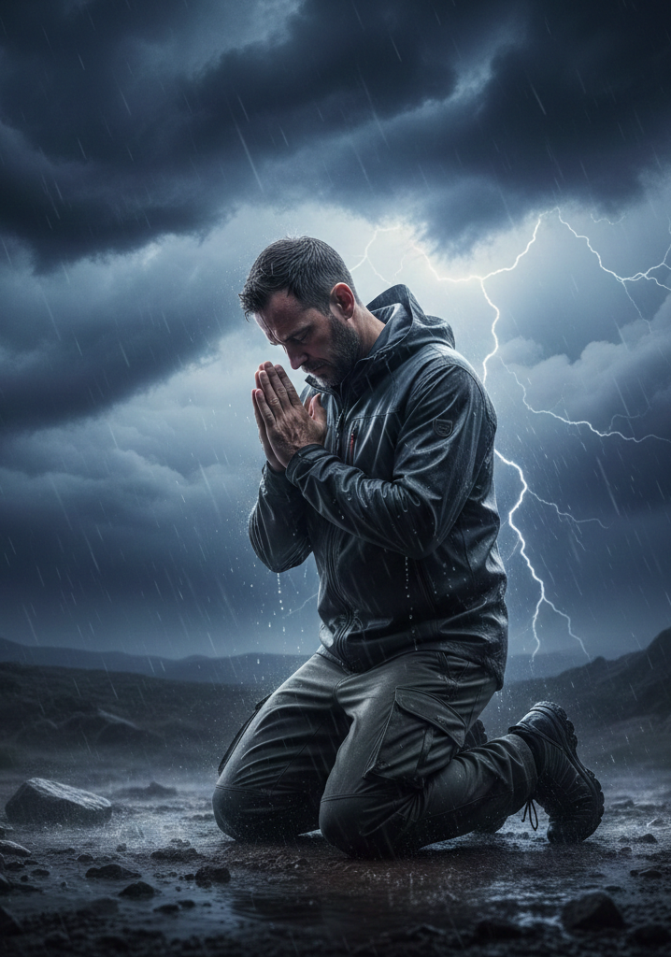

Mantente
Fiel
RECURSOS-BIBLICOS.COM
Programa de Escuela Sabática

Slide 2

INTRODUCCION
La Biblia como proyecto de Dios es uno de los retos más grandes de toda la historia. Dios tenía que establecer los fundamentos desde el principio, anticipar todo lo que vendría, conservar la memoria de su Palabra por generaciones y soportar la infidelidad de su pueblo, mientras su mayor enemigo, Satanás, procuraba desviar a los creyentes del propósito divino plasmado en las Escrituras. Pero Dios fue aún más allá. Se atrevió a hacer promesas por generaciones, que sobrevivirían las personas que las redactaron y sus primeros lectores.
RECURSOS-BIBLICOS.COM

Slide 3

INTRODUCCION
La profecía bíblica anunció la liberación de Israel de la esclavitud; la legislación de la Torá anticipó la conquista de Canaán; la profecía de Jeremías predijo el regreso del cautiverio... los ejemplos sobran. Ahora bien, ¿se quedaron las bendiciones de Dios en la historia bíblica, o todavía encontramos provisión divina para su pueblo remanente?
RECURSOS-BIBLICOS.COM
Bendiciones

Slide 4

«Yo os he entregado, como lo había dicho a Moisés, todo lugar que pisare la planta de vuestro pie».
RECURSOS-BIBLICOS.COM
JOSUÉ 1: 3

Slide 5

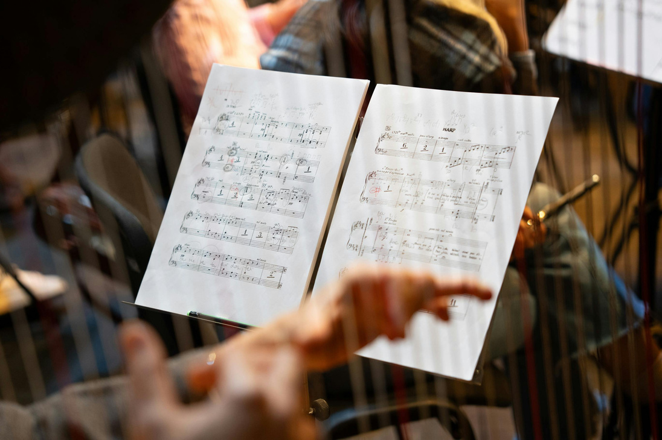
Himno Inicial
RECURSOS-BIBLICOS.COM
# 55 - “Grande, Señor, es tu misericordia.”

Slide 6
«Nadie te podrá hacer frente en todos los días de tu vida; como estuve con Moisés, estaré contigo; no te dejaré ni te desampararé»
RECURSOS-BIBLICOS.COM
JOSUÉ 1: 3

Slide 7
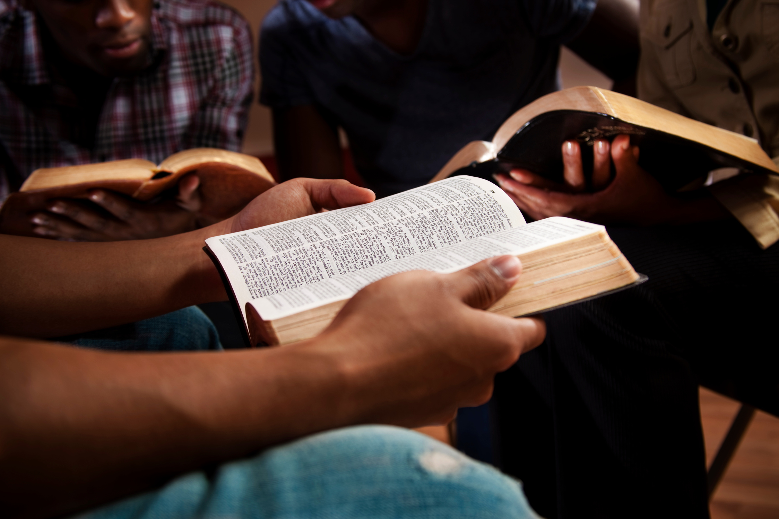
Lectura Biblica y Oración
«Me postraré hacia tu santo templo, y alabaré tu nombre por tu misericordia y tu fidelidad; porque has engrandecido tu nombre, y tu palabra sobre todas las cosas.»
RECURSOS-BIBLICOS.COM
SALMOS 138:2

Slide 8
«Y Jehová dijo a Josué: "No tengas temor de ellos, porque yo los he entregado en tu mano; ninguno de ellos prevalecerá delante de ti"»
RECURSOS-BIBLICOS.COM
JOSUÉ 10: 8

Slide 9
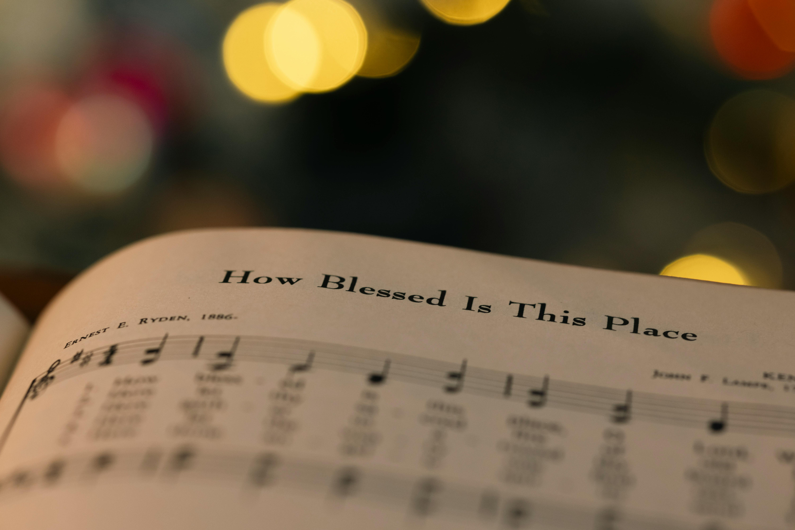
MUSICA ESPECIAL
En esta mañana nuestros corazones rebosan de gratitud por las maravillas que Dios ha hecho en nuestro medio. Sean todos bienvenidos en esta mañana a la presencia de Dios, y que ese gozo que hoy nos llena lo compartamos con todos los que nos vean incluso al final del culto. A continuación, escuchemos una música especial.
RECURSOS-BIBLICOS.COM

Slide 10
«Tomó Josué a todos estos reyes y sus tierras de una vez; porque Jehová el Dios de Israel peleaba por Israel»
RECURSOS-BIBLICOS.COM
JOSUÉ 10: 42

Slide 11
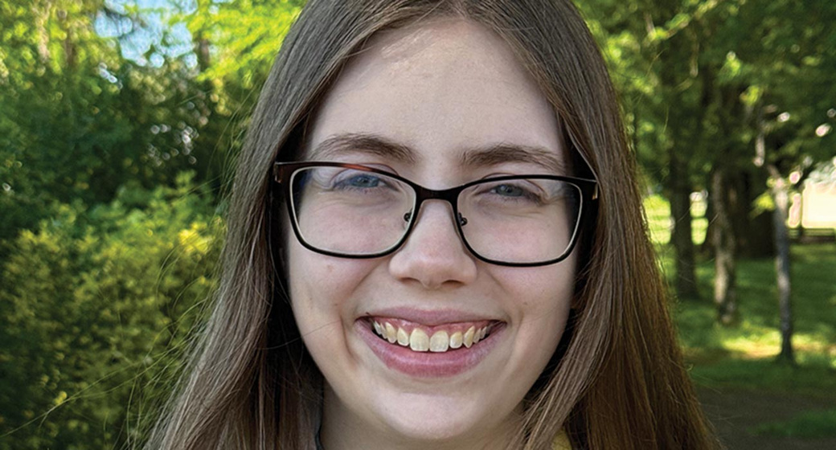
RECURSOS-BIBLICOS.COM
Informe Misionero
“Un trabajo de ensueño”

Slide 12
«Tomó, pues, Josué toda la tierra, conforme a todo lo que Jehová había dicho a Moisés; y la entregó Josué a los israelitas por herencia»
RECURSOS-BIBLICOS.COM
JOSUÉ 11: 23

Slide 13

NUEVO HORIZONTE
RECURSOS-BIBLICOS.COM
INVERSIÓN: PERDER PARA GANAR

Slide 14
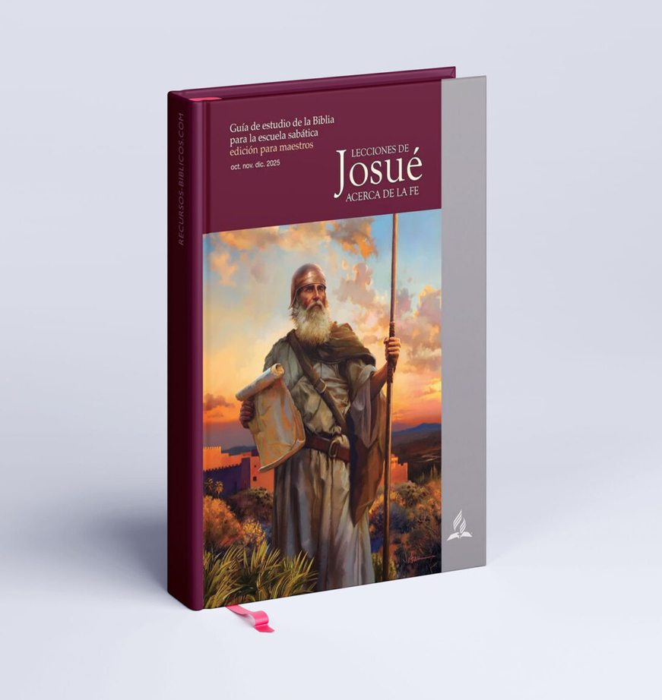
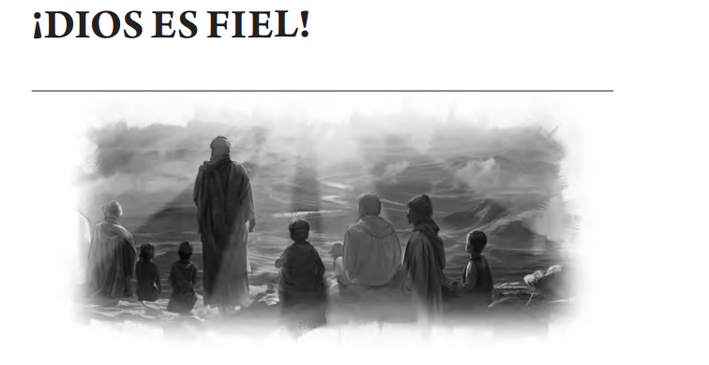
REPASO DE LA LECCION
RECURSOS-BIBLICOS.COM

Slide 15

CONCLUSION
El Salmo 56 repite tres veces la frase: «En Dios, cuya palabra alabo». A primera vista, parece una expresión confusao enigmática. Incluso al analizar las palabras en el idioma original, no parece haber una solución evidente, ya que la traducción es técnicamente correcta.
Sin embargo, un pasaje del libro de Josué arroja luz sobre el verdadero sentido de esta frase, gracias a la forma en que se traduce allí el término hebreo dabar (palabra). Ese pasaje es el versículo de memoria de la lección de esta semana: Josué 21: 45. «No faltó ni una palabra de todas las buenas promesas que Jehová había hecho a la casa de Israel. Todo se cumplió» (la cursiva es nuestra).
RECURSOS-BIBLICOS.COM

Slide 16
CONCLUSION
En este versículo, el término dabar aparece dos veces. La primera se traduce como «palabra», su traducción más común en las más de 1,200 veces que aparece en el Antiguo Testamento. La segunda se traduce como «promesa», una acepción que aclara mejor el sentido del Salmo 56.
La Traducción al Lenguaje Actual lo expresa así: «Confío en ti, mi Dios, y te alabo por tus promesas». Alabar a Dios por sus promesas es una forma de expresar plena confianza en que Él cumplirá lo que ha dicho. Por eso, si estás esperando que Dios cumpla lo que te prometió, puedes estar seguro de que lo hará... en el momento justo.
RECURSOS-BIBLICOS.COM

Slide 17
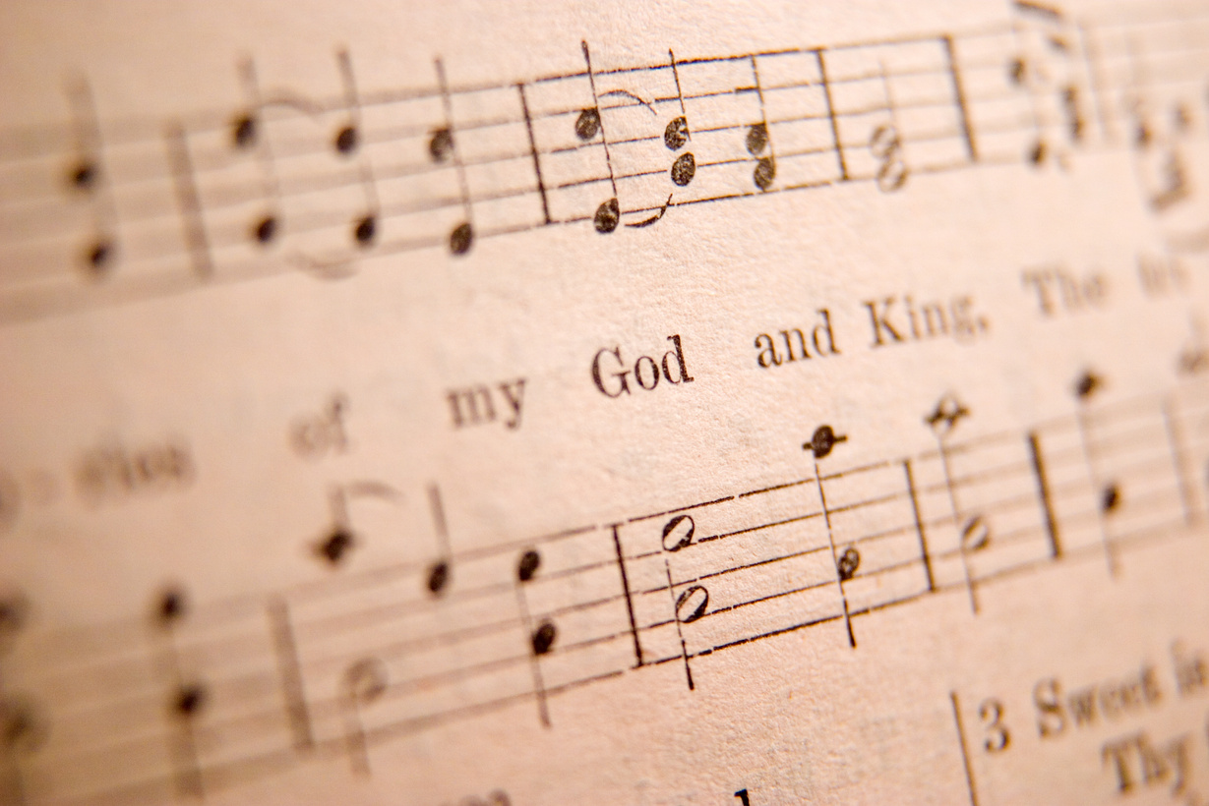
Himno Final
RECURSOS-BIBLICOS.COM
# 412, “Todas las promesas”

